Slide 1
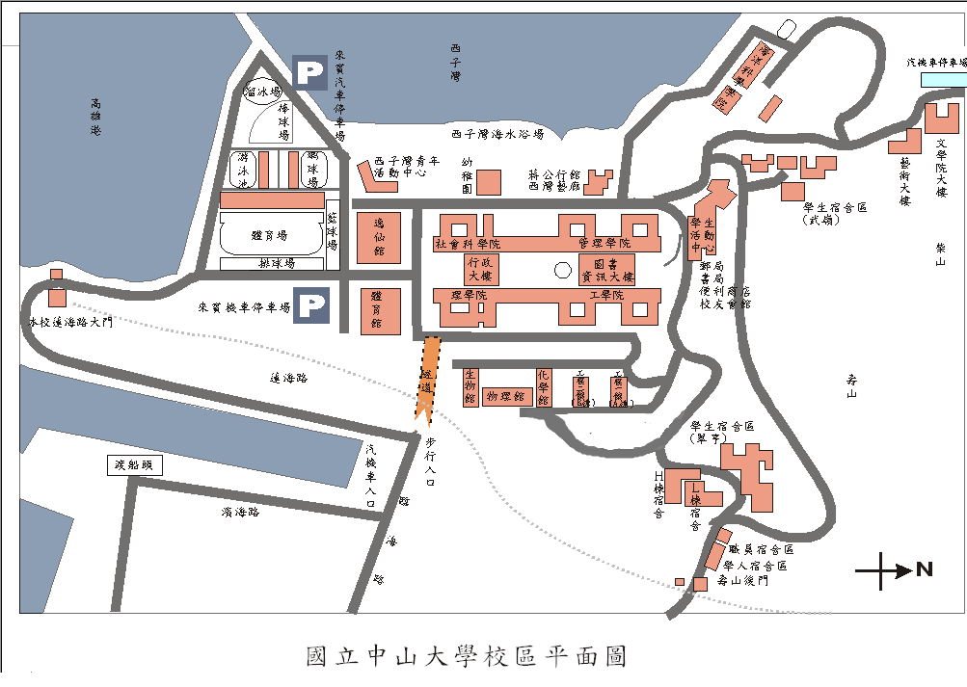
考試地點

Slide 2
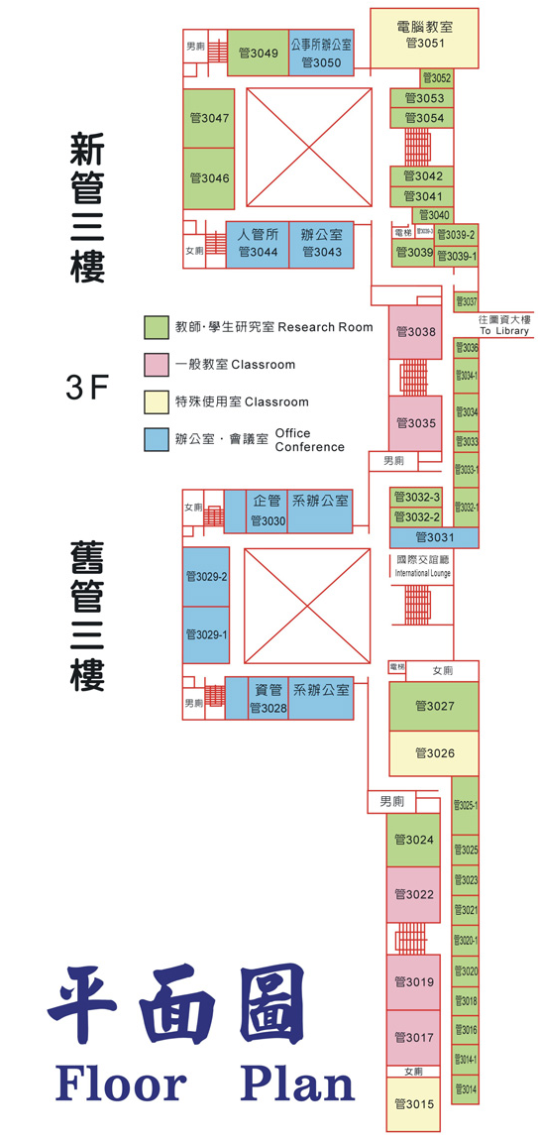
面試地點：管3029-2
企管博經營管理組DBA

